Slide 1
HIPOTIROIDISMO
José Carlos Álvarez Payares
Residente de medicina interna
2021

Slide 2
DEFINICIÓN
El hipotiroidismo es la deficiencia de hormona tiroidea (T4 y T3), que puede ser de origen primaria (daño en la glándula tiroidea) o secundaria (enfermedad hipotálamo/hipofisiaria), que lleva a la incapacidad de cubrir las demandas metabólicas del cuerpo, generando en la mayoría de casos síntomas inespecíficos que generan alta morbilidad y carga sintomática para los pacientes.
Ann Intern Med.2020 Jul 7;173(1):ITC1-ITC16

Slide 3
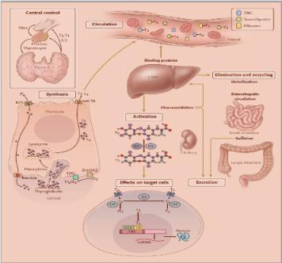
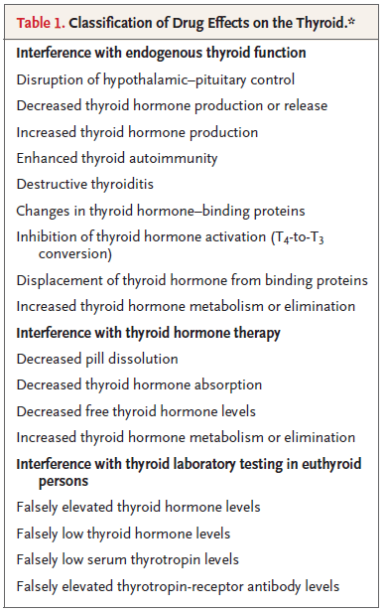
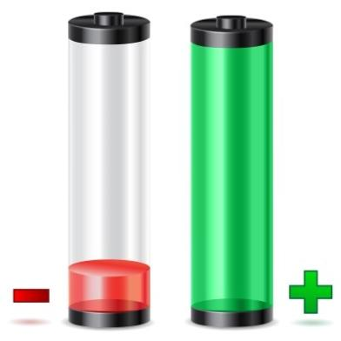
N Engl J Med 2019;381:749-61.

Slide 4
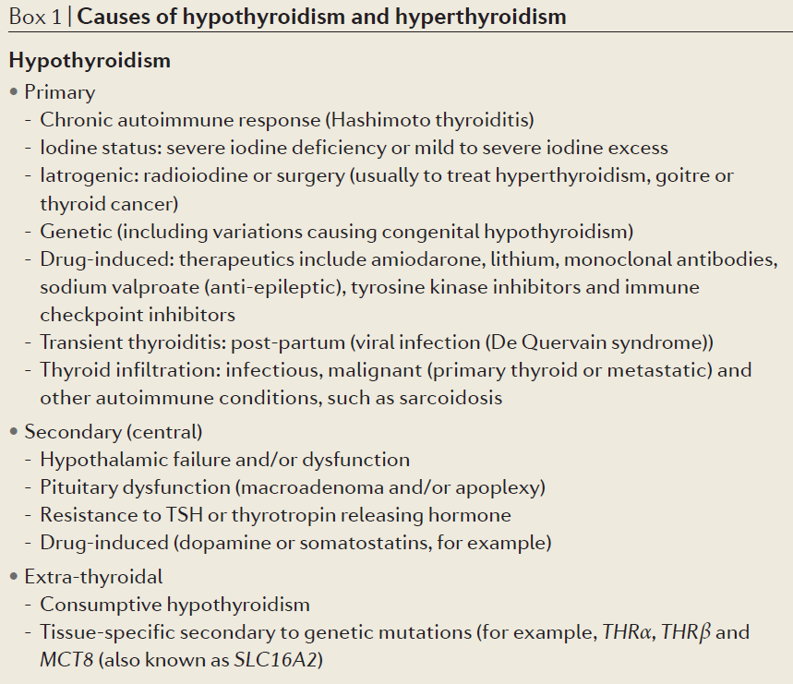
Nat Rev Endocrinol 14, 301–316 (2018).

Slide 5
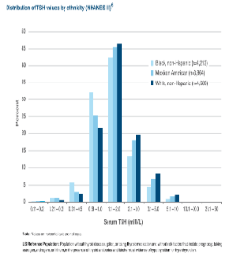
EPIDEMIOLOGÍA
El estudio NHANESIII (National Health and Nutrition Examination Survey) encontró que la prevalencia de hipotiroidismo clínico entre adultos en los Estados Unidos (> 12 años) era del 0.3% y el hipotiroidismo subclínico del 4.3%.
Mujeres y el aumento de la edad se asociaron con una mayor TSH y anticuerpos antitiroideos.
Se presenta con mayor frecuencia en mujeres, > 65 años y en personas de raza blanca.
Es más común en pacientes con enfermedades autoinmunes, como DM 1, gastritis atrófica autoinmune y enfermedad celíaca, además como parte de múltiples endocrinopatías autoinmunes.
J Clin Endocrinol Metab. 2002 Feb;87(2):489-99
Lancet 2017; 390: 1550–62
Ann Intern Med . 2020 Jul 7;173(1):ITC1-ITC16.
Notes:
The prevalence of overt hypothyroidism in the general population varies between 0·3% and 3·7% in the USA and between 0·2% and 5·3% in Europe
Mirar Nhanes
Cohorte de Wickham:
3.5 x1000 mujeres
0.6 x 1000 en hombres

Slide 6
MANIFESTACIONES CLÍNICAS

Slide 7
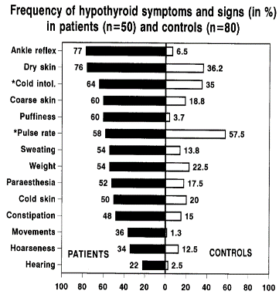
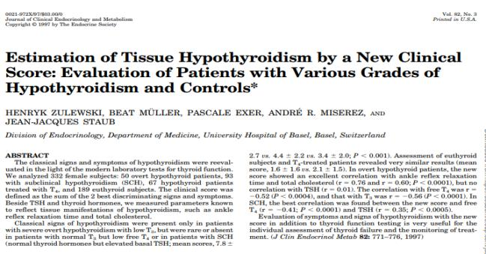
Los síntomas no son suficientes para hacer diagnóstico, dada su baja sensibilidad.
Al examen físico, palpar tiroides y cadenas ganglionares del cuello.
J Clin Endocrinol Metab 82: 771–776, 1997
Lancet 2017; 390: 1550–62
Notes:
A 1997 study reported
that patients with overt
hypothyroidism most often experienced
dry skin (76%), cold intolerance
(64%), coarse skin (60%),
puffy eyelids (60%), decreased
sweating (54%), weight gain
(54%), paresthesias (52%), cold
skin (50%), and constipation
(48%) (15).

Slide 8
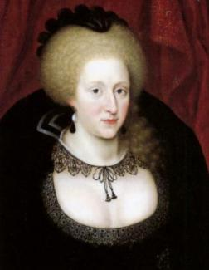
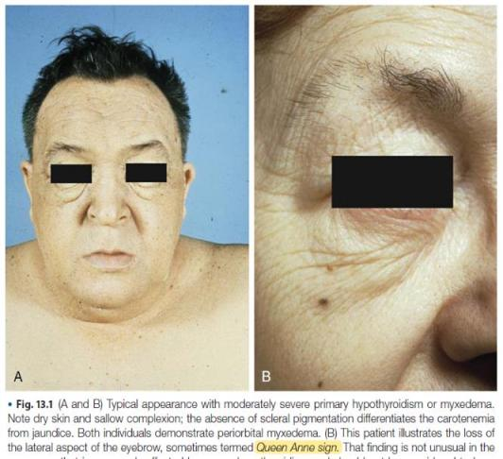
Tomada de Williams Textbook of Endocrinology, 14th edition

Slide 9
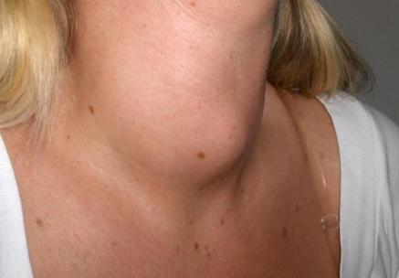
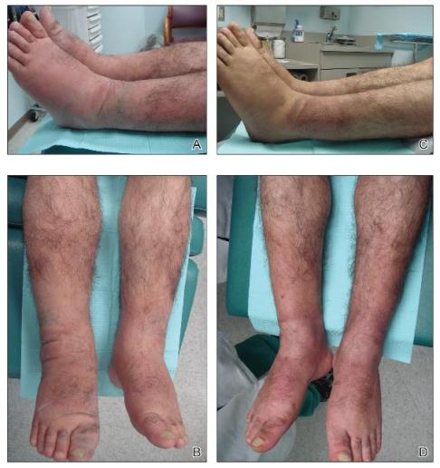
N Engl J Med 2015; 372:764.
IJCRI 2013;4(12):695–697.
Notes:
In this 10-year-old girl with a history of Hashimoto’s thyroiditis, the plaque appeared shortly after diagnosis and grew slowly over the next 2 years. Biopsy revealed an increase in dermal mucin which could be secondary to myxedema (generalized versus pretibial versus lichen), collagen vascular diseases (lupus erythematosus, dermatomyositis), or focal cutaneous mucinosis. She had a negative connective tissue disease workup (ANA, DNA antibodies), and clinically the lesion was a localized, raised, waxy plaque reminiscent of classic pretibial myxedema. The patient and mother described a waxing and waning course of Hashimoto’s over the last two years; however laboratory evaluation of the disease is minimal.

Slide 10
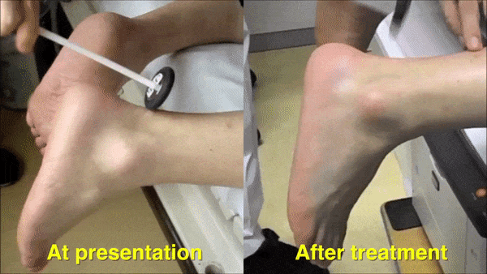
N Engl J Med. 2018; 379;14.
QJM: An International Journal of Medicine, 2018, 193

Slide 11
Tomada de Williams Textbook of Endocrinology, 14th edition

Slide 12
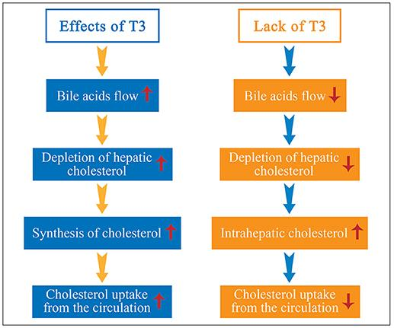
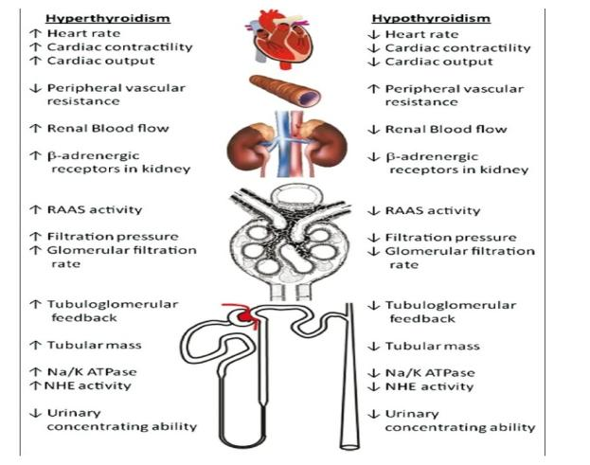
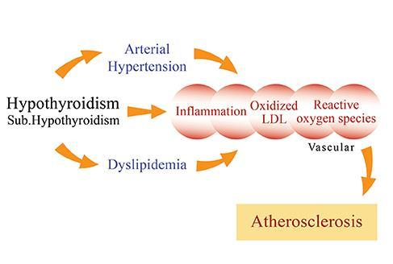
Decline in renal function.
Hyperlipidemia.
Hyponatremia.
Normochromic/normocy.tic anemia.
SAHOs (30%).
Notes:
Disminución del R-LDL.
Thyroid hormone is known to play a role in regulating the synthesis, metabolism, and mobilization of lipids. In patients with overt hypothyroidism there is an increase in serum total cholesterol, low-density lipoprotein (LDL) cholesterol, apolipoprotein B, lipoprotein(a) levels, and possibly triglyceride levels.
Una causa secundaria de hiperlipidemia (en cualquier persona con C-LDL descartar hipotiroidismo.
Japan 4.3% hypotiroidism and hypercholesterolemia.
56% hipercolesterolemia. 34% hipercolest + hipertrigliceridemia 1.5% solo HTG y 8.5% perfil normal.

Slide 13
¿EN QUIÉNES HACER SCREENING?
Síntomas/signos de hipotiroidismo.
Historia de radiación a cabeza y cuello.
Historia familiar de enfermedades autoinmunes.
Diabetes tipo 1, insuficiencia adrenal, enf. celíaca, vitíligo.
Medicamentos que afectan a tiroides.
Riesgo de hipotiroidismo central (cx., radiaciones, medicamentos).
¿Abortos?
Bocio.
Síndrome Down, síndrome de Turner.
Med Clin N Am 96 (2012) 203–221
Lancet 2017; 390: 1550–62
Notes:
Patients at increased risk for primary
hypothyroidism are those
who have symptoms of thyroid
hormone deficiency; a goiter; a
thyroid disease or treatment history;
and other autoimmune diseases,
particularly type 1 diabetes,
adrenal insufficiency, celiac
disease, and vitiligo. Hypothyroidism
is also more common
with advancing age and in people
with Down syndrome, Turner
syndrome, a history of head and
neck radiation therapy, or a family
history of thyroid or autoimmune
diseases. Medications that
increase risk for primary hypothyroidism
include amiodarone, iodine
supplements, lithium,
interferon-, immune checkpoint
inhibitors (most commonly ipilimumab
and nivolumab), and
alemtuzumab (4). Risk for central
hypothyroidism is increased in

Slide 14
AYUDAS DIAGNÓSTICAS
TSH.
T4 libre.
No pedir T3 (Preservada por desyodinasas tisulares).
Anti TPO y Tiroglobulina: no recomendado por ATA y ACCE.
Ecografía tiroidea: solo al palpar nódulos o como hallazgos en imágenes.
Med Clin N Am 96 (2012) 203–221
Lancet 2017; 390: 1550–62
Notes:
In most circumstances,
there is no indication to order a
serum total triiodothyronine (T3)
or free T3 test in hypothyroid patients
because circulating T3 levels
in hypothyroidism are relatively
preserved through
activation of tissue deiodinases;
thus, they offer no additional information
about the severity of
hypothyroidism over that given
by TSH and free T4 values.
The presence of antithyroperoxidase
(anti-TPO) antibodies and
antithyroglobulin antibodies
identifies chronic lymphocytic
thyroiditis (Hashimoto thyroiditis)
as the underlying cause of thyroid
gland failure. However, thyroid
antibody measurement is
not recommended by the ATA
and the American Association of
Clinical Endocrinologists (AACE)
(7) because hypothyroidism in
adults, when not due to iatrogenic
causes or medications, is
almost always due to Hashimoto
thyroiditis. Therefore, testing offers
little additional information
and does not usually affect treatment
decisions. Nonetheless,
some providers consider it important
to demonstrate that a
patient's hypothyroidism has an
autoimmune cause; this may also
facilitate a discussion about other
autoimmune disorders for which
increased vigilance is needed.
Thyroid sonography often shows
a hypoechogenic pattern in
chronic lymphocytic thyroiditis
(1), but thyroid imaging is not
recommended in hypothyroid
patients unless 1 or more nodules
are identified by palpation
or incidentally by other imaging
studies.

Slide 15
PAPEL DE LA TSH
La medición de TSH sérica es la mejor prueba para detectar hipotiroidismo porque más del 99% de los casos de hipotiroidismo es hipotiroidismo primario, y la elevación de TSH sérica es la primera anomalía de laboratorio que ocurre en esta afección.
Los análisis de TSH están estandarizados, son precisos y están ampliamente disponibles.
EXCEPCIONES:
Hipotiroidismo central con TSH "inapropiadamente normal o baja" para el bajo T4 y los pacientes que recientemente fueron tratados para hipertiroidismo primario.
Ann Intern Med . 2020 Jul 7;173(1):ITC1-ITC16
Notes:
La secrecion de TSH se inhibe por pequeños aumentos en la concentracion serica de T4 y T3 y aumenta en la respuesta a una leve disminucion de la concentracion de hormonas tiroideas. Como resultado de este fino control de la TSH, la secreción de hormonas tiroideas se mantiene dentro de un rango estrecho. Por lo anterior la determinación de TSH es escogida como estrategia primaria para el diagnostico de la disfunción tiroidea en pacientes ambulatorios, (1) pero se requiere como prerrequisito de una función normal del eje hipotálamo hipófisis-tiroides. Cuando la función del eje es normal, existe una relación inversa lineal logarítmica entre las concentraciones séricas de TSH y T4L (T4 libre). producida por la retroalimentación negativa de la hormona tiroidea en la secreción hipofisaria de TSH. (2,1)
Cuando se sospecha hipotiroidismo central, la medición de T4 libre en suero es la prueba apropiada porque los pacientes con enfermedad central no pueden producir TSH normalmente.

Slide 16
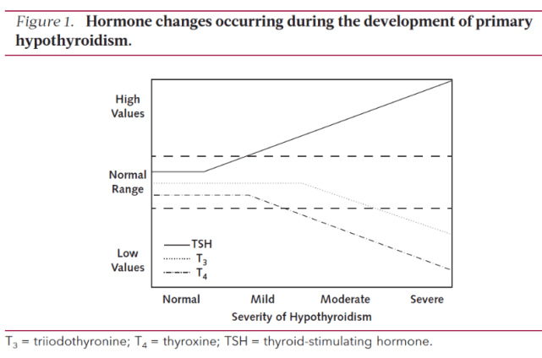
Afectada por variables fisiológicas, patológicas y relacionadas con la muestra.
Ann Intern Med . 2020 Jul 7;173(1):ITC1-ITC16

Slide 17
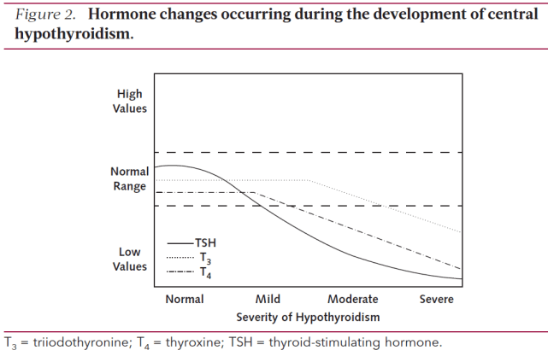
Ann Intern Med . 2020 Jul 7;173(1):ITC1-ITC16

Slide 18
HIPOTIROIDISMO CENTRAL VS. EUTIROIDEO ENFERMO
La medición de T3 sérica total y T3 reversa (RT3) puede ser útil.
TSH bajo o anormalmente baja en ambas condiciones, pero en el hipotiroidismo central, los niveles de T4 están por debajo de los niveles de T3 y los niveles de RT3 son bajos.
En el eutiroideo enfermo, los niveles T3 son proporcionalmente más bajos que los niveles de T4 y los niveles de RT3 tienden ser elevado.
Notes:
La distinción entre hipotiroidismo central y enfermedad no tiroidea el síndrome puede ser particularmente difícil

Slide 19
CONDICIONES A TENER EN CUENTA
Los niveles séricos de TSH pueden estar levemente elevados durante la fase de recuperación de enfermedades no tiroideas.
Si un paciente con un nivel levemente elevado de TSH ha estado enfermo u hospitalizado recientemente, el nivel de TSH debe volver a controlarse en seis a ocho semanas.
Por lo demás, los niveles de TSH están elevados principalmente en afecciones poco comunes, como los tumores hipofisarios secretores de TSH y la resistencia a los síndromes de hormonas tiroideas.
La biotina (vitamina B5) es un reactivo crítico en muchos ensayos hormonales, incluídos los ensayos de TSH y T4 libre. Cuando los pacientes toman suplementos de biotina (generalmente para afecciones cosméticas de la piel, las uñas y el cabello), los trastornos de la tiroides pueden diagnosticarse erróneamente, según la técnica de ensayo.
Esto se puede evitar pidiendo a los pacientes que repitan la prueba de tiroides después de al menos 3 días de abstinencia de los suplementos de biotina.
N Engl J Med 2019;381:749-61.
Notes:
Heterophile
antimouse antibodies occur
most often in laboratory workers,
farm workers, and homeless persons
but can develop in anyone,
and they can falsely elevate serum
TSH levels. Macro-TSH, another
cause of falsely elevated
TSH levels, involves large molecular
complexes of TSH bound to
anti-TSH autoantibodies, most
commonly in the context of autoimmune
disease.

Slide 20
TRATAMIENTO
Pacientes con TSH mayores de 10 mUI/L.
Controlar TSH a las 6-8 semanas al inicio del tratamiento o si se cambia marca de levotiroxina.
Controlar cada 2-3 meses hasta que esté controlado.
Metas: TSH 1 a 2.5 mUI/L.
Ann Intern Med . 2020 Jul 7;173(1):ITC1-ITC16
Thyroid. 2014 Dec 1; 24(12): 1670–1751.

Slide 21
¿Cómo calcular la dosis de levotiroxina?
Subclínico: 0.6-0.9 ug/kg/día.
Clínico: 1.0-1.6 ug/kg/día.
Tiroidectomía total - PostRIA.
Tiroidectomía por Ca: 2.2 ug/kg/día.
European Journal of Endocrinology (2018) 178, R231–R244
Notes:
Thyroxine undergoes natural deiodination in the peripheral tissues to the active form of thyroid hormone, T3, with circulating concentrations of free T3 approximately 1000-fold lower than those of circulating free T4 levels. For nearly all patients, treatment with T4, rather than efforts to provide combination therapy using T4 and T3, is successful as a thyroid hormone replacement method.1

Slide 22
En algunos casos es necesario el uso de una marca específica luego de demostrar que el medicamento genérico no tiene control de la TSH a pesar de dosis altas de levotiroxina (2.2 ug/kg/día). En estos casos es ideal descartar malabsorción.
La meta de tratamiento es resolver los signos y síntomas del paciente mediante normalización del valor de TSH.
El monitoreo del medicamento no debe basarse en síntomas como sequedad de piel o intolerancia al frÍo dado que carecen de suficiente especificidad.
Ann Intern Med . 2020 Jul 7;173(1):ITC1-ITC16

Slide 23
REGLAS DE ORO DE LEVOTIROXINA
Tomar en ayunas y esperar 1 hora para consumir alimentos o 3h después de una comida.
La dosis completa del día en una sola toma.
Tomar solo con agua- 1 vaso completo preferiblemente.
Sacar del empaque directo a la boca.
Usar siempre la misma presentación.
Usar la dosis exacta → evitar partir tabletas.
El uso calcio, hierro y fibras debe hacerse después de 4 horas del consumo de la levotiroxina para evitar interferencias.
Apenas sepa que está en embarazo aumentar en 1 o 2 tabletas por semana.
American Thyroid Association Task Force on Thyroid Hormone Replacement. Thyroid. 2014;24(12):1670-1751.
Notes:
T4 itself is not well absorbed,
but synthetic LT4, the
sodium salt made by replacing a hydrogen ion with sodium, is
well absorbed (about 75%–80%)
In the duodenum.
La marca de levotiroxina que recibe el paciente no debe ser cambiada si está en metas, no hay evidencia de intercambiabilidad en las diferentes marcas, no hay obligación en usar medicamentos comerciales y se puede obtener un buen remplazo con genéricos, sin embargo, el paciente no debe ser rotado de medicamentos considerando equivalencia terapéutica. Incluso luego del cambio de marca debe reajustarse la dosis, según la medición de TSH.

Slide 24
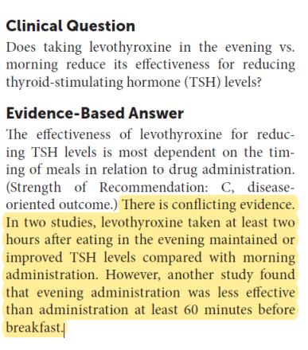
DATOS ADICIONALES:
También se puede tomar antes de acostarse, 2-3 horas después de la última comida.
Si una dosis es omitida, se pueden tomar 2 dosis juntos al día siguiente y reanudar la dosis diaria habitual.
Si se olvidan 2 dosis, las 2 dosis se pueden tomar juntas para 2 días y reanudar la dosis diaria habitual.
Am Fam Physician. 2018 Oct 15;98(8):532-534
Thyroid. 2014;24(12):1670-1751

Slide 25
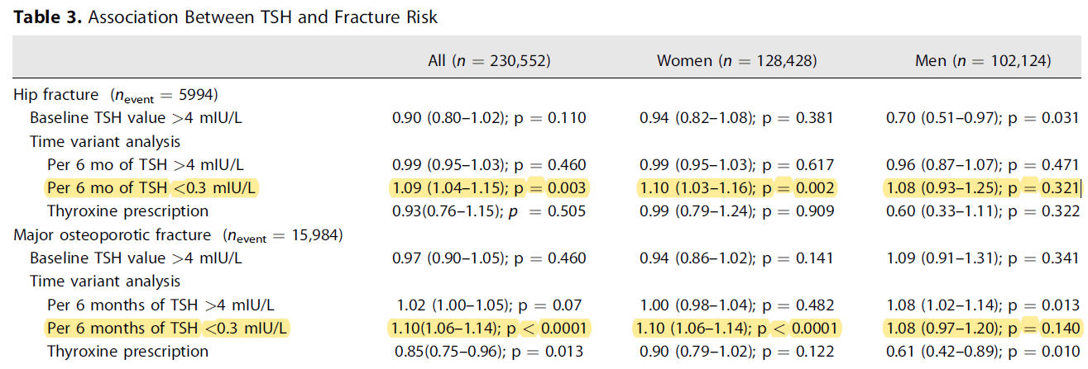
¿TIENE EFECTOS NOCIVOS LA SUPLENCIA DE HORMONA TIROIDEA?

Slide 26
HIPOTIROIDISMO SUBCLÍNICO
Aumento de TSH sérica con T4 libre o T4 total en rango.
La tasa de progresión es mayor en aquellos con anticuerpos anti-TPO positivos (2-3 veces mayor), y con TSH sérica más alta y valores bajo de T4 libre.
Cabe destacar, hasta 46% de los pacientes TSH debajo 7 mU/L muestran normalización del nivel de TSH en 2 años si no se trata.
TSH mayor 6 + bocio + títulos altos de antiTPO= progresión a forma clínica 4-5%/año .
Cleve Clin J Med . 2019 Feb;86(2):101-110.

Slide 27
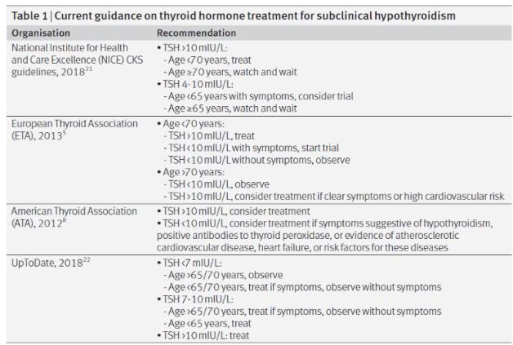
BMJ 2019;365:l2006

Slide 28
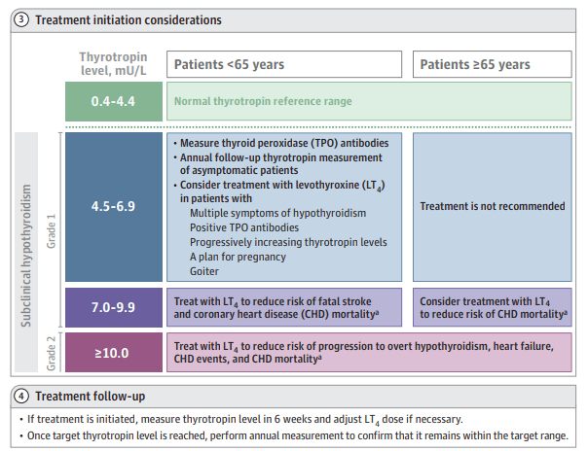
JAMA.2019; Volume 322, Number 2: 153-160

Slide 29
Seguimiento post- tratamiento:
Debe realizarse una medición de TSH a las 6-8 semanas de iniciado el tratamiento.
Posteriormente cada 4 a 6 meses.
En pacientes con dosis estables y sin cambios en el peso se puede monitorizar la TSH cada año.
El manejo es con ajuste del 15% de la dosis semanal de levotiroxina con control posterior a las 6-8 semanas del ajuste.
Plan de egreso:
El paciente requiere formulación del medicamento al alta y teniendo en cuenta las reglas de oro de levotiroxina.

Slide 30
INTERCONSULTA A ENDOCRINOLOGÍA
Paciente hipotiroideo con nódulos tiroideos, enfermedad coronaria, arritmias, hipotiroidismo central o posible coma mixedematoso.
No se sabe si el perfil hormonal actual es el resultado de hipotiroidismo, eutiroideo enfermo o interferencia en el laboratorio.
TSH no controlada con dosis altas de levotiroxina (>2.2 ug/kg/día).

Slide 31
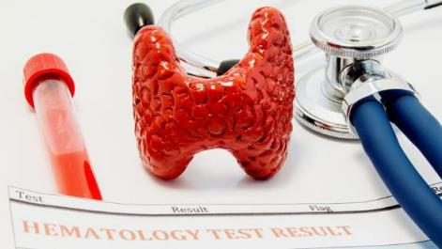
GRACIAS

Slide 32
TIROTOXICOSIS
José Carlos Álvarez Payares
Residente de medicina interna
2021

Slide 33
¡OJOS ABIERTOS!

Slide 34
DEFINICIONES
Tirotoxicosis:
Estado clínico que resulta de la acción de las hormonas tiroideas inapropiadamente elevadas.
Altos niveles de hormona tiroidea tisular.
Hipertiroidismo:
Tirotoxicosis debida a síntesis y secreción inapropiadamente elevada de hormonas tiroideas por la glándula tiroides.
Thyroid. 2016 Oct;26(10):1343- 1421.

Slide 35
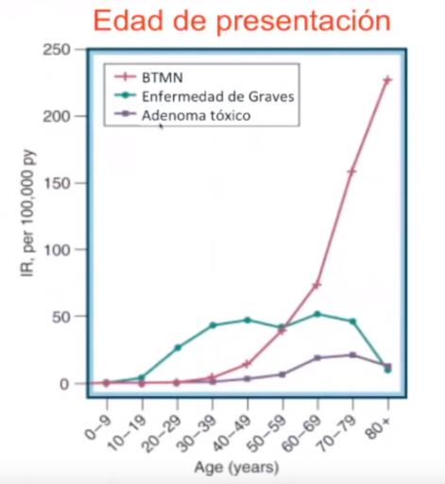
Baja ingesta de yodo: 50% es por enfermedad nodular de tiroides.
TIROTOXICOSIS NO IATROGENICA
En áreas con suficiente yodo la enf. de Graves representa 80%, seguida de la enfermedad de tiroides nodular y la tiroiditis.
Sin embargo, las etiologías varían con :
Tiroiditis indolora:
0.5 % en Dinamarca
22% en Wisconsin.
Edad: bocio nodular tóxico en ancianos.
Williams Textbook of Endocrinology 13th Edition 2015
Notes:
Sin embargo, la frecuencia de estas etiologías varía con el nivel de ingesta de yodo (la enfermedad nodular de la tiroides representa hasta el 50% de los casos en regiones con deficiencia de yodo), la edad de la población (el bocio nodular tóxico es más común en los ancianos) , y con la región estudiada (la frecuencia de tiroiditis indolora fue del 0,5% en Dinamarca frente al 22% en Wisconsin).

Slide 36
MANIFESTACIONES CLÍNICAS
↑
Síntomas
Neuropsiquiatricos.
Pérdida de peso.
Fibrilación auricular.
↑
Debilidad muscular.
Eventos embólicos.
Temblor.
Colapso cardiovascular y
muerte.
Osteoporosis.
Thyroid. 2016 Oct;26(10):1343- 1421.

Slide 37
Notes:
La parálisis periódica de tipo hipopotasémico se da en ocasiones junto con la tirotoxicosis, y su gravedad se ve acentuada por ella. La coincidencia de ambos trastornos es particularmente común en hombres de origen asiático e hispano
TPP has an incidence of 1.8% among patients with hyperthyroidism in Asia, whereas rates are estimated to be around 0.1% in the West and usually include patients of Asian background.4-6 Only few cases of Caucasians with TPP have been described in the literature.7,8 In contrast to primary autoimmune hyperthyroidism occurring predominantly in females, TPP mostly affects males (male-to-female ratio 26:1).9,10 The average age of onset is around 30 years which, unsurprisingly, coincides with the average age of onset of Graves’ disease

Slide 38
HIPERTIROIDISMO APATÉTICO
Ancianos:
Fibrilación auricular.
Osteoporosis.
Letargia.
Depresión.
Perdida de peso.
Debilidad muscular.
Menos frecuencia de orbitopatía y bocio.
BTMN.
JAMA. 2015 Dec 15;314(23):2544-54

Slide 39
CLASIFICACIÓN
SUBCLÍNICO
MANIFIESTO
T4 normal.
TSH ↓.
Prevalencia USA 0.7%.
T4 libre ↑.
TSH ↓.
Prevalencia USA 0.5%.
Thyroid. 2016 Oct;26(10):1343- 1421.

Slide 40
RELACIÓN T3T Y T4T
Útil en valorar la etiología de la tirotoxicosis cuando se contraindica a la gammagrafía:
Hipertiroidismo → mayor producción de T3 que T4.
Tiroiditis → mayor producción de T4 que T3.
Radio T3:T4
>20 → Enfermedad de Graves y BMN tóxico.
<20 → cualquiera (tiroiditis silente o tiroiditis postparto).
Tirotoxicosis facticia → ↑ T3 y ↑ T4.
Thyroid. 2016 Oct;26(10):1343- 1421.

Slide 41
PREGUNTAS CLAVES
1. ¿Cómo están los ojos?
2. ¿Qué tamaño tiene la tiroides?
3. ¿Qué edad tiene la paciente?
4. ¿Le pasó algo importante en la vida?
5. ¿Ha tenido golpes recientes en tiroides?
6. ¿Cuánto tiempo llevan los síntomas?
7. ¿Hay dolor?
8. ¿Cómo esta la VSG?
9. ¿Hubo evento gripal previo?
10. ¿Hay nódulos palpables?
11. ¿Predomina la T4 o T3?
12. ¿Cómo están los anti TPO?

Slide 43
CASO CLÍNICO
Paciente de 67 años, con antecedente de hipotiroidismo primario autoinmune desde el 2000 y tabaquismo a ctivo.
En marzo del 2015 empezó con enrojecimiento ocular bilateral, es evaluado por retinólogo quien hace diagnóstico de alergia ocular, hipertensión ocular medicamentosa y degeneración macular relacionada con la edad (DMRE) temprana.
En junio del 2016 se encuentra con TSH suprimida que persiste a pesar de reducciones de la dosis de levotiroxina, por lo que suspende suplencia hormonal, se indica propranolol y se solicitan estudios adicionales para aclarar causa de tirotoxicosis.

Slide 44
CASO CLÍNICO
Laboratorio:
22/08/2014: TSH 0.9 uUI/mL.
26/06/2015: TSH <0.004 uUI/mL, T4 libre 1.49 ng/dL, T3 total 244 ng/dL.
03/07/2015: anticuerpos antireceptor de TSH por electroquimioluminiscencia >40 UI/L (VR <1.75 UI/L).
TAC simple y contratado de órbitas (07 / 07 / 2015):
Engrosamiento de músculos extraoculares de forma bilateral, con menor compromiso de los músculos rectos laterales, las inserciones están respetadas.
Prominencia de la grasa retrobulbar en forma bilateral. Nervios ópticos simétricos.
Conclusión: hallazgos sugestivos de oftalmopatía tiroidea.

Slide 45
ENFERMEDAD DE GRAVES
Generalidades
HLA (regiones CTLA4 y PTPN22).
Tabaquismo.
Embarazo y postparto.
Suficiencia de yodo.
Eventos vitales estresantes.
Infección por yersinia enterocolitica (mimetismo con TSHR).
Franklyn JA, Boelaert K. Thyrotoxicosis. Lancet. 2012 Mar 24;379(9821):1155- 66.
Okosieme OE, Lazarus JH. Current trends in antithyroid drug treatment of Graves’ disease. Expert Opin Pharmacother. 2016 Oct;17(15):2005- 17.

Slide 46
ENFERMEDAD DE GRAVES
Diagnóstico
Cuadro inequívoco (no son necesarios estudios adicionales):
Aumento simétrico del tamaño tiroideo.
Orbitopatía de inicio reciente.
Cuadro de tirotoxicosis.
Dermopatía.
Shlomo Melmed, Kenneth Polonsky, Reed Larsen, Henry Kronenberg, Williams Textbook of Endocrinology 13th Edition 2015
Notes:
50 % tienen exoftalmo desde el comienzo
Diagnóstico

Slide 47
ENFERMEDAD DE GRAVES
Manifestaciones extratiroideas
25%
Comúnmente leve.
5% formas moderadas a severas.
Raro perdida de visión.
Orbitopatía + dermopatía + bocio difuso: 10-15%.
1-4%
20% con dermopatía.
Orbitopatía Dermopatía
Acropaquía
Bartalena L, Fatourechi V. Extrathyroidal manifestations of Graves' disease: a 2014 update. J Endocrinol Invest. 2014 Aug;37(8):691- 700.

Slide 48
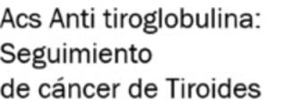
TRAbs
Se: 97 %.
Esp: 98-99%.

Slide 49
ENFERMEDAD DE GRAVES
Manifestaciones extratiroideas
 | Factor de riesgo | Acción preventiva
Orbitopatía | Tabaquismo. Disfunción tiroidea. Tratamiento con yodo. Altos niveles de Acs antirreceptor de TSH. Estrés oxidativo | Abstenerse de fumar. Restaurar eutiroidismo. Profilaxis con esteroides. Restaurar eutiroidismo, posible eliminación de origen de antígenos (ablación tiroidea). Suplementación de selenio.
Dermopatía | Tabaquismo. Disfunción tiroidea. Trauma o cirugía de extremidades inferiores. Sobrepeso. | Abstenerse de fumar. Restaurar eutiroidismo. Evitar trauma o cirugía innecesaria de extremidades inferiores. Reducir peso corporal.
Acropaquía | Desconocido (probablemente igual para las otras manifestaciones). | Abstenerse de fumar.
J Endocrinol Invest. 2014 Aug;37(8):691- 700.

Slide 50
CASO CLÍNICO
Mujer de 75 años de edad.
Cuadro de deposiciones diarreicas y dos meses de perdida de peso.
Al examen físico bradipsiquica, con déficit de pulso, bocio nodular.
EKG con fibrilación auricular.
TSH <0.02 uUI/mL, T4 libre 1.40 ng/dL (VR 0.7- 1.48), T3 libre 2.69 pg/mL (VR 1.71-3.71).

Slide 51
HIPERTIROIDISMO SUBCLÍNICO
Prevalencia:
Aumenta con la edad (ancianos 2%).
Mas alta en mujeres que en hombres.
Cuando es causado por síndrome de eutiroideo enfermo o uso de glucocorticoides es de resolución espontánea.
Con TSH baja pero detectable la progresión a hipertiroidismo franco es infrecuente (1% por año).
Causa mas común es BMN tóxico (especial/ancianos).
Aunque controversial se recomienda tratamiento por asociación con FA y osteoporosis:
De elección yodo radiactivo (BMN tóxico).
Se pueden dar tionamidas a bajas dosis.
Franklyn JA, Boelaert K. Thyrotoxicosis. Lancet. 2012 Mar 24;379(9821):1155- 66.

Slide 52
Franklyn JA, Boelaert K. Thyrotoxicosis. Lancet. 2012 Mar 24;379(9821):1155- 66.
Notes:
ADULTO MAYOR 65 AÑOS CON FA O CON OSTEOPOROSIS INICIE ANTITIROIDEOS.

Slide 53
BOCIO NODULAR TÓXICO
Enfermedad de Plummer
Bocio de larga evolución, con múltiples nódulos.
Ganan autonomía y se tornan hiperfuncionantes.
Síntomas menos floridos e insidiosos.
Edad avanzada.
Debutan o exacerban con grandes contenidos de yodo.
Ausencia de oftalmopatía y dermopatía.
Patrón gammagráfico: hiper, iso o hipocaptantes.
Franklyn JA, Boelaert K. Thyrotoxicosis. Lancet. 2012 Mar 24;379(9821):1155- 66.
Notes:
Con frecuencia se trata de un bocio de larga evolución, con múltiples nódulos, que en algún momento ganan autonomía, tornándose hiperfuncionantes. Los síntomas pueden ser menos floridos y de inicio más insidioso. Su presentación puede debutar o empeorar con exposición a grandes contenidos de yodo como los medios de contraste o la amiodarona (cada tableta aporta 500 veces la cantidad diaria necesaria). El patrón gammagráfico es de áreas hiper, iso o hipo captantes mezcladas en la glándula tiroidea (10).

Slide 54
CASO CLÍNICO
Mujer de 26 años, previamente sana.
Empieza con cuadro de hiperdefecación, palpitaciones y labilidad emocional. En los últimos 8 meses con perdida de 4.5 Kg.
A la palpación con nódulo derecho de 2 cm, móvil, no doloroso, no adherido a planos profundos.
TSH 0.005 uUI/mL, T4 libre 2.41 ng/dL (VR 0.7- 1.48), T3 libre 6.06 pg /mL (VR 1.71 -3.71).

Slide 55
EVALUACIÓN DEL NODULO TIROIDEO
TSH
Suprimida
Normal o alta
Gammagrafía
de tiroides.
Evaluación de patrones de sospecha por ecografía.
* Entre más alta la TSH más riesgo de malignidad.

Slide 56
ADENOMA TÓXICO
Nódulo tiroideo autónomo único funcionante.
Explica el 2 % de los casos de hipertiroidismo.
Gamagrafía : nódulo c aliente con supresión parcial o completa del tejido tiroideo perinodular.
Franklyn JA, Boelaert K. Thyrotoxicosis. Lancet. 2012 Mar 24;379(9821):1155- 66.

Slide 57
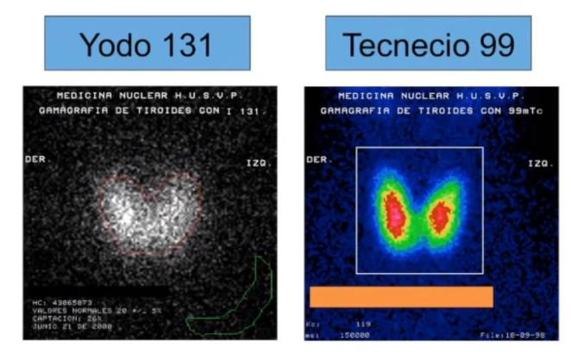
PATRONES GAMAGRÁFICOS
Hell J Nucl Med. 2010 May-Aug;13(2):132- 7.
Notes:
En nuestro medio se hace con 131 y no 123 pq 123 tiene tiene vida media mas corta y no se tienen los reactores nucleares.
Yodo captación 20-25% Tecnecio 3% -5%
En enf nodular se prefiere yodo 131 : Evalua morfología y función. Aunque con tecnecio se hace bien
La gammagrafía es un estudio de medicina nuclear en el cual se administra un radiomarcador para determinar su atrapamiento o captación por la glándula tiroides. Esta puede realizarse con Tecnecio 99 (Tc⁹⁹) o yodo 131 (I ¹³¹) en nuestro medio. El rendimiento diagnóstico de ambas pruebas es similar, pero se prefiere en general el uso de Tecnecio 99 por su fácil disponibilidad, bajo costo y duración corta del estudio (1 hora) (19). El escenario en el cual debe preferirse la gammagrafía con yodo es ante la sospecha clínica fuerte de nódulos (bocio multinodular tóxico o adenoma tóxico) por la posibilidad de resultados errados. Esto sucede porque en la gammagrafía con Tc⁹⁹, la tiroides atrapa, pero no organifica el radiofármaco y, puede mostrar como hipercaptantes o calientes, los nódulos que en realidad son hipocaptantes o fríos y, que requerirían mayor estudio para descartar malignidad (10 a 15% de probabilidad) (20). Para la interpretación clínica del estudio, además del patrón visual, es necesario tener en cuenta que los valores normales son de 2 a 4% de atrapamiento en gammagrafía con Tc⁹⁹ y de 15 a 25% de captación en gamagrafía con I¹³¹ o I¹²³.

Slide 58
PATRONES GAMAGRÁFICOS
Normal
E. de Graves
BMN tóxico
Adenoma tóxico
Tiroiditis

Slide 59
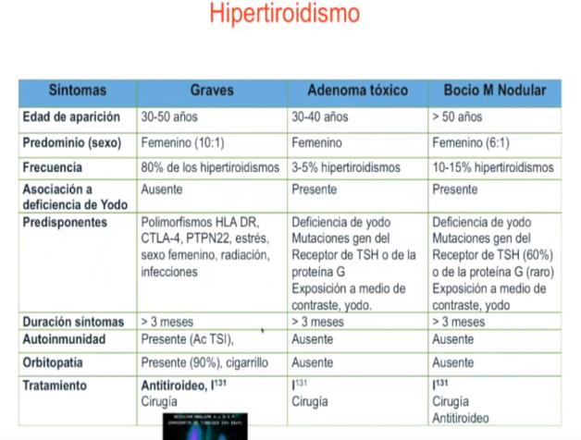
EN RESUMEN
Notes:
EL PACIENTE CON GRAVES DEBE DEJAR DE FUMAR PQ ESTO AUMENTA EL EXOFTALMOS
LUEGO DE 6 MESES DE ANTITIROIDES NO MEJORA: YODO
CIRUGIA: ALERGIAS A ANTITIRIOIDEOS O CONTRAINDIC, NODULO FRIO O SOSPECHOSO, SE RECOMIENDA EVITAR PUNCION EN PACIENTE DE DE NODULO BAJO RIESGO EN PACIENTE CON HIPERTIROIDISMO, TERMINA CONFUNDIENDO CON NEOPLASIA FOLICULAR Y TERMINA CON TIROIDECTOMIA PQ EL PATOLOGO SE CONFUNDE Y TERMINAN EN TIROIDECTOMIA SIN NECESIDAD .
ADENOMA TIROIDEO MENOR 4 CM LES VA BIEN CON YODO
MULTINODULAR CON ANTITIROIDEO PA BAJAR TIROTOXICOSIS POSTERIOR YODO O CX SI TIENE FENOMENOS COMPRESIVOS MANIFESTADOS POR PEMBERTON
50% CON CICLOS DE 18 MESES CON ANTIROIDEOS EN GRAVES PUEDEN MEJORAR, EN LAS OTRAS NO SE UTILICE.

Slide 60
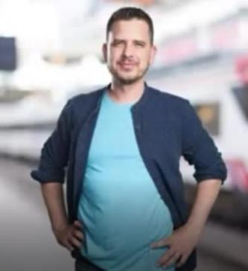
Hombre de 42 años, vende pólizas.
Dos meses y medio de palpitaciones con fatiga para sus recorridos en bicicleta.
**TSH 0.01 T4 libre 1.78.
**Gammagrafía de tiroides con bloqueo de captación.
**Ahora con aumento de 5 Kg en el último mes.
**TSH 5.6.

Slide 61
TIROIDITIS SUBAGUDA
Franklyn JA, Boelaert K. Thyrotoxicosis. Lancet. 2012 Mar 24;379(9821):1155- 66.
Notes:
85-90% SE VAN RECUPERAR
As with other forms of thyroiditis, the typical 3 phases are to be expected, starting with thyrotoxicosis 1 to 6 months after delivery. There is a 70% risk of recurrent postpartum thyroiditis after the first
episode.118 Permanent hypothyroidism can eventually occur in up to 50% of women and is more likely in multiparous women or after spontaneous abortion.

Slide 62
Mayo Clin Proc. 2019 Mar 25. pii: S0025-6196(18)30799-7
Notes:
For drug for this adverse effect are sunitinib (prevalence 10%) and sorafenib (prevalence 3%), and thyroiditis related to these agents can occur as early as 6 weeks into therapy. Repeated cycles of therapy have
been followed by recurrent episodes of thyroiditis and then by permanent hypothyroidism.
Checkpoint inhibitor immunotherapy targeting cytotoxic T-lymphocyte antigen 4 (eg, ipilimumab) and programmed cell death 1 receptor (eg, pembrolizumab) are excellent therapies for metastatic melanoma. They are,
however, associated with a destructive thyroiditis. Thyrotoxicosis was observed in 6% to 22% of patients treated with pembrolizumab, occurring at a median of 6 weeks after initiation of therapy.126 The exact mechanism is unclear.

Slide 63
CAMBIOS EN LA FUNCIÓN TIROIDEA EN EMBARAZO
↑ excreción renal de yodo.
↑ de proteínas transportadoras de tiroxina (TGB).
↑ producción de hormona tiroidea.
Efectos estimulatorios de la hCG.
2016 Guidelines of the American Thyroid Association for the Diagnosis and Management of Thyroid Disease during Pregnancy and the Postpartum. Thyroid. 2017 Jan 6. doi: 10.1089/thy.2016.0457. [Epub ahead of print]

Slide 64
BMJ 2014 Aug 21;349:g5128.

Slide 65
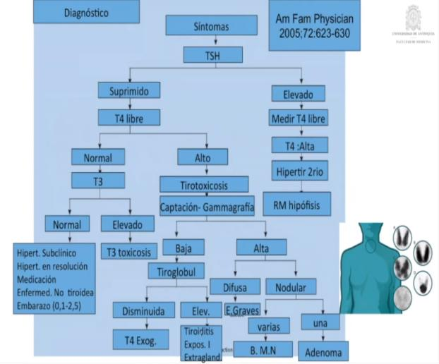
Notes:
Embarazo primer trimestre TSH 0.1-2.5

Slide 66
TIROTOXICOSIS
Tionamidas
Yodo radiactivo
Cirugía
Okosieme OE, Lazarus JH. Current trends in antithyroid drug treatment of Graves’ disease. Expert Opin Pharmacother. 2016 Oct;17(15):2005- 17.

Slide 67
TRATAMIENTO EN TIROTOXICOSIS
Thyroid. 2016 Oct;26(10):1343- 1421.

Slide 68
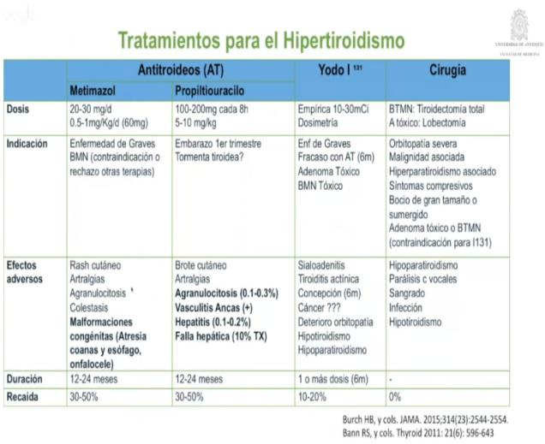
Notes:
ELEGIR ESTA O LA PREVIA DIAPOSITIVA.
LUEGO DE 2 AÑOS Y CONTINUAR CON LA MINIMA DOSIS PA MANTENER TSH MENOR 4.
2-3 MESES POSYODO SE VE LOS EFECTOS HIPOTIROIDISMO : TSH SE PUEDE QUEDAR SUPRIMIDAD POR VARIAS SEMANAS Y MESES. TSH NO ES UN BUEN MARCADOR Y LA GUIA CENTRAL ES LA MEDICION DE T3 O T4, DE LA MAS ALTA.

Slide 69
Tratamiento con antitiroideos dura al menos 12-18 meses.
Consultar por urgencias en caso de fiebre asociada a odinofagia y úlceras en cavidad oral.
Una reacción adversa mayor en un antitiroideo contraindica el uso del otro.
Paciente con bocios pequeños son mejores candidatos a uso antitiroideo.
El metimazol debe suspenderse 5 días antes del yodo 131 y reiniciar 2 días despues.
El control inicial se hace 4-6 semanas con T4 y/o T3. TSH suprimida semanas a meses.
Aproximadamente en 6 meses se logra el estado eutiroideo, en caso contrario, terapia con yodo radioactivo.

Slide 70
ENFERMEDAD DE GRAVES
Factores predictores de recaída luego de curso de antitiroideos
Jóvenes (edad <40 años).
Hombres.
Bocio grande (grado II o III).
Enfermedad severa.
T3 toxicosis.
T4 libre ≥ 40 pmol/L.
Altas concentraciones de TRAbs.
Vos XG, Endert E, Zwinderman AH, Tijssen JG, Wiersinga WM. Predicting the Risk of Recurrence Before the Start of Antithyroid Drug Therapy in Patients With Graves' Hyperthyroidism. J Clin Endocrinol Metab. 2016 Apr;101(4):1381- 9.

Slide 71
ENFERMEDAD DE GRAVES
Otros medicamentos
Medicación | Indicación | Dosis típicas | Efectos adversos
ß-bloqueadores | Alivio de síntomas adrenérgi-cos. | Propanolol, 40 -160 mg/día; atenolol, 25 -100 mg/día; metoprolol, 50 -200 mg/día. | Broncoconstri-cción en pacientes con asma y enfermedad de las vías aéreas.
Perclorato de potasio | Uso a corto plazo junto con MMI/CMZ. | Perclorato de potasio, 250 - 1000 mg /día | Hipoplasia de médula ósea con altas dosis (>1 g /día).
Preparacio-nes con yodo | Control preqx rápido de hipertiroidismo; tormenta tiroidea. | Solución de lugol (8 mg yodo/gota), 3 -5 gotas 3v/d. SSKI (50 mg yodo/gota), 1 -3 gotas 3v/día. | Náuseas, vómito y diarrea.
Carbonato de litio | Pre radio yodo; adjunto a corto plazo a MMI/CMZ; intolerancia a las tionamidas. | Carbonato de litio 600 -900 mg /día. | Temblor, poliuria, falla renal, convulsiones, arritmias, ganancia de peso.
Glucocorticoides | Control preqx rápido de hipertiroidismo; tormenta tiroidea. | Hidrocortisona 100 mg c/8 h; dexametasona 2 mg c/6 h. | Intolerancia a la glucosa, ganancia de peso, osteoporosis (uso prolongado).
Colestiramina | Control preqx rápido de hipertiroidismo; tormenta tiroidea. | Colestiramina 2 -4 g/día. | Constipación y dolor abdominal.
Okosieme OE, Lazarus JH. Current trends in antithyroid drug treatment of Graves’ disease. Expert Opin Pharmacother. 2016 Oct;17(15):2005- 17.

Slide 72
TORMENTA TIROIDEA
Notes:
acentuación extrema de la tirotoxicosis.
The condition is rare, however, mortality rates are high and may approach 10-20%.

Slide 73
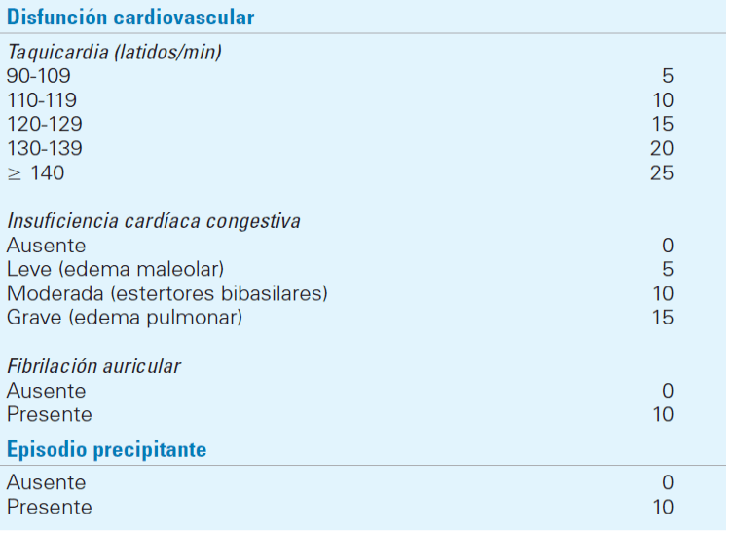

Slide 74
TRATAMIENTO
Dosis de PTU hasta 400 mg cada 4-6 h por boca, por sonda gástrica o, si es necesario, por vía rectal.
Yoduro, administrado en forma de SSKI (3 gotas dos veces/día) o de su equivalente en solución de Lugol (10 gotas dos veces/día).
Dosis altas de dexametasona (8 mg por vía oral una vez/día) o hidrocortisona (150 mg cada 8 h).
Propranolol, en dosis orales de 40-80 mg cada 6 h.
Colestiramina 1-4 g dos veces al día.
Williams Textbook of Endocrinology 13th Edition 2015
Notes:
Este se diseña para inhibir la síntesis y la liberación de hormonas y de contrarrestar el incremento de la sensibilidad hormonal a la estimulación adrenérgica mediada por la tirotoxicosis grave, además de para combatir la hiperpirexia
Se administran dosis altas de un antitiroideo (hasta 400 mg de PTU cada 4-6 h), por boca, por sonda gástrica o, si es necesario, por vía rectal. El PTU es preferible al metimazol, por ejercer un efecto adicional de inhibición de la generación periférica y tiroidea de T3 a partir de T4, por acción de la yodotironina desyodasa de tipo 1, que es la principal fuente de T3.181,182,258,259 La administración de PTU inicia el tratamiento del período poscrisis y evita el aumento de las reservas de hormonas glandulares a través de la aportación de yoduro, cuya administración inmediata es de la máxima importancia.
El yoduro, administrado en forma de SSKI (3 gotas dos veces/día) o de su equivalente en solución de Lugol (10 gotas dos veces/día), retrasa de manera aguda la liberación de hormona preformada por parte de la glándula tiroidea.
dosis altas de dexametasona (8 mg por vía oral una vez/día) o hidrocortisona (150 mg cada 8 h), para reforzar la respuesta al estrés e inhibir la liberación hormonal de la glándula y, posiblemente, la generación periférica de T3 a partir de T4, estableciéndose una acción sinérgica con el yoduro y el PTU, respectivamente. El uso combinado de PTU, yoduro y glucocorticoides permite normalizar la concentración de T3 en un plazo de 24-48 h.

Slide 75
¡MUCHAS GRACIAS!

